Slide 1
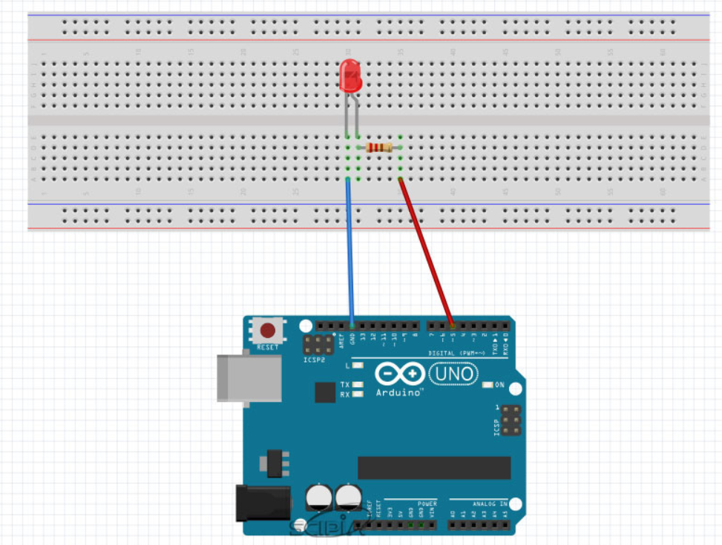

Slide 2
풀업저항
플로팅 상태의 전원을 끌어올린다.
스위치가 닫혀있는 경우 전류는 gnd로 흐른다.
12번핀
스위치
gnd
저항
전류가 흘러가는 방향
5V

Slide 3
풀업저항
플로팅 상태의 전원을 끌어올린다.
스위치가 열려있으므로 전류는 입출력핀으로 흐름
12번핀
스위치
전류가
흘러가는
방향
gnd
저항
5V

Slide 4
풀다운저항
플로팅 상태의 전원을 끌어내린다.
스위치가 열려있을때 입출력핀에서 gnd로 흐른다.
12번핀
전류가 흘러가는 방향
저항
gnd
스위치
5V

Slide 5
풀다운저항
플로팅 상태의 전원을 끌어내린다.
스위치가 닫혀있을때 전류는 입출력핀으로 흐른다.
12번핀
저항
gnd
전류가
흘러가는
방향
스위치
5V

